Slide 1
Un metodo di studio per ragazzi DSA alla scuola secondaria di primo e secondo grado
Silvia Andrich psicologa
Taio 5 maggio 2015

Slide 2
Perché uno studente DSA ha bisogno di un efficiente metodo di studio?
Rispetto ai suoi compagni normolettori, lo studente dislessico non può permettersi di adottare il metodo di studio più diffuso che consiste nel leggere più volte il materiale da studiare, da cui poter ricavare riassunti o schemi scritti, più o meno ricchi di contenuti, da rileggere prima delle verifiche.

Slide 3
Il primo strumento compensativo per uno studente dislessico
Un efficiente metodo di studio che tenga necessariamente conto della difficoltà di lettura va affiancato a tutti gli altri strumenti compensativi e dispensativi

Slide 4
ATTEGGIAMENTO STRATEGICO
STRATEGIE DI STUDIO
Le strategie sono classificate in relazione alla fase di studio
ORGANIZZAZIONE
GESTIONE DEL TEMPO
COMPRENSIONE

Slide 5
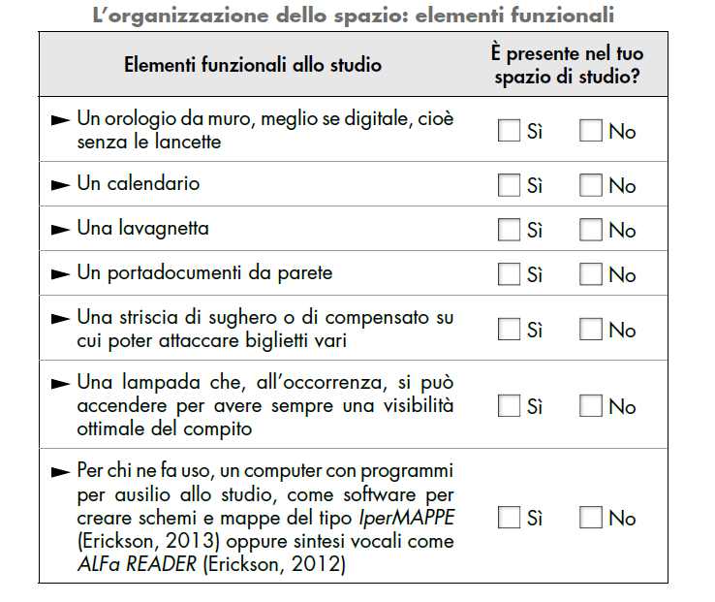
ORGANIZZAZIONE

Slide 6
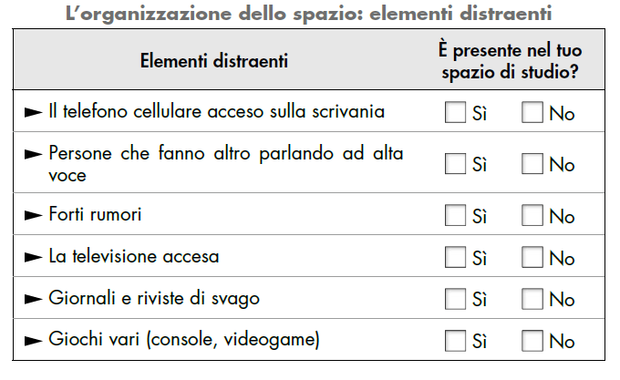
ORGANIZZAZIONE

Slide 7
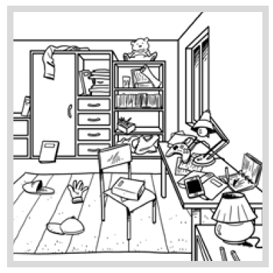
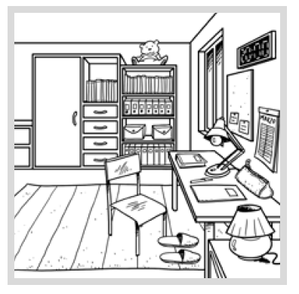
ORGANIZZAZIONE

Slide 8
COMPRENSIONE
La lettura esplorativa
Leggere e sottolineare
Scrivere a margine
Realizzare uno schema per punti e sottopunti

Slide 9
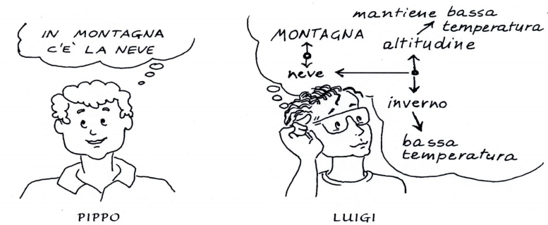
La lettura esplorativa
ipotizzare quali saranno i contenuti dello studio;
riflettere su quello che si sa già e su quello che ci si ricorda dell’argomento;
dare uno sguardo alle immagini presenti sulle pagine da studiare
fare collegamenti con quanto spiegato in classe dall’insegnante.

Slide 10
Leggere e sottolineare
Dopo essersi “calati nel contesto”:
sottolineare / evidenziare le parti più importanti;
un primo aiuto ti viene dalle parole in grassetto;
ricordare che non è tutto
importante e cercare di
non sottolineare più di un
30%

Slide 11
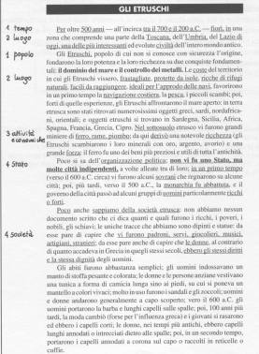

Scrivere a margine
FARE I “TITOLETTI”
  RAGGRUPPARE I PERIODI SOTTO TITOLI COMUNI
  INDIVIDUAZIONE PIU’ RAPIDA DELLE “5 W”
WHO («Chi»)
WHAT («Che cosa»)
WHEN («Quando»)
WHERE («Dove»)
WHY («Perché»)

Slide 12
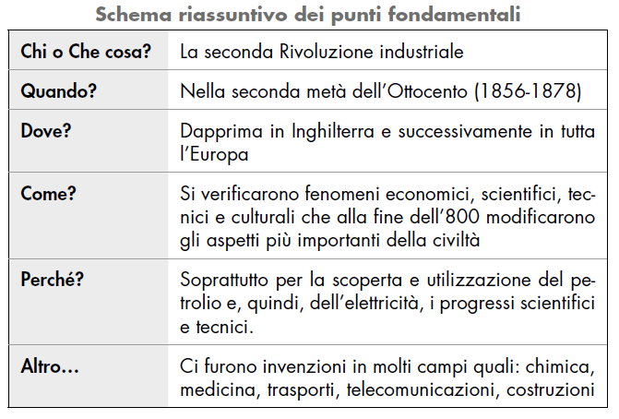
Realizzare uno schema per punti e sottopunti

Slide 13
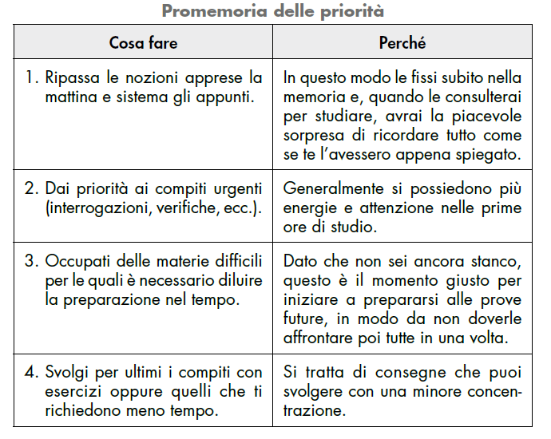
GESTIONE DEL TEMPO
MEMORIA FRESCA
TANTA ENERGIA
ANCORA ATTIVO
CONCLUDENDO LO STUDIO

Slide 14
GESTIONE DEL TEMPO
1. “Pratica distribuita” : studiare in modo diluito nel tempo
(contrario “Studio massivo”)
2. Definizione di un piano giornaliero e settimanale: schematizzare i momenti dedicati allo studio e allo svago
a. Realistico e affrontabile
b. Inserire attività che consentono di mantenere un
buon contatto sociale
3. Aggiornarlo periodicamente per correggere il tiro
4. “Pause” : nella programmazione giornaliera

Slide 15
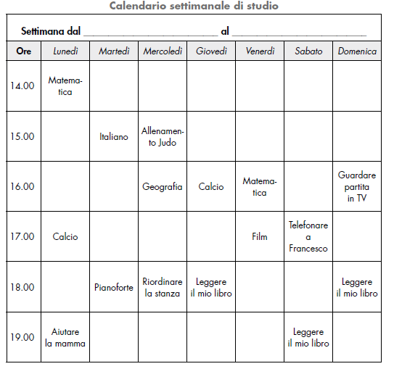
GESTIONE DEL TEMPO

Slide 16
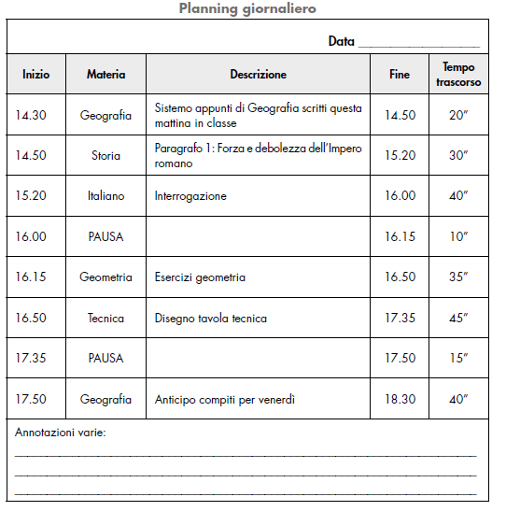

GESTIONE DEL TEMPO

Slide 17
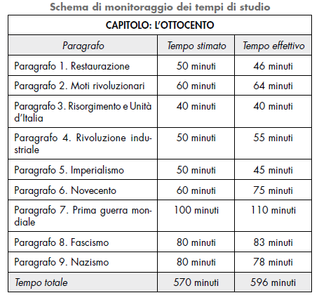
GESTIONE DEL TEMPO

Slide 18
Bibliografia
Andrich S.; Turrini M. (2015) SOS Esami di Terza media. Strategie e consigli su come affrontare le prove per ragazzi con dislessia e altri DSA, Trento, Erickson

